Slide 1

Ассоциация «Совет муниципальных образований Хабаровского края»
Муниципальные соглашения о передаче части полномочий
по решению вопросов местного значения:
законодательное регулирование и практика применения
2024 год

Slide 2




На основании заключенного соглашения:
Могут передаваться:
Отдельные полномочия, часть полномочий
по решению вопросов местного значения
не вопросы местного значения
не весь объем полномочий
МНЕНИЕ!
уверенность в объективной необходимости и целесообразности их реализации другим МО;
передача части только тех полномочий, которые могут быть реализованы без ущерба для собственных интересов обеих сторон соглашения;
желательно передавать часть полномочий по решению вопросов однородных по содержанию функций и направлений деятельности.

Slide 3
Не могут передаваться путем заключения соглашений
права органов местного самоуправления по решению вопросов, не отнесенных
к вопросам местного значения (ст.ст.14.1, 15.1 Федерального закона №131–ФЗ)
полномочия органов местного самоуправления муниципального района в отношении межселенных территорий.
(ч. 2 ст. 15 Федерального закона №131–ФЗ)
Государственные полномочия

Slide 4



Схема, применяемая в большинстве случаях:
МНЕНИЕ!
Решение о передаче части полномочий
Представительный орган МО
Не вправе отказаться от заключения соглашения, не лишен права обжаловать
ПРИНИМАЕТ
Соглашение о передаче части полномочий
Глава МО
ПОДПИСЫВАЕТ
Предлагаемые схемы :
Решение о передаче части полномочий
ПРИНИМАЕТ
Представительный орган МО
1.
ПОДПИСЫВАЕТ
Часть полномочий закреплена за органом ФЗ, Уставом, НПА представительного органа
Представительный орган МО
2.
Решение о передаче части полномочий
Характер передаваемой части полномочий
Права и обязанности в рамках части полномочий, регламентированы актами местной администрации
Глава МО

Slide 5

Требования к заключению соглашений о передаче части полномочий
ч.4 ст. 15 ФЗ № 131
ПРАКТИКА
Как правило:
1 год, не позднее 15 ноября т.г., вступают в силу с 1 января
В исключительных случаях: более чем на 1 год;
заключаются в течение финансового года
СРОЧНОСТЬ
Основания для досрочного расторжения (односторонний порядок):
-изменения законодательства;
-неисполнение или ненадлежащее исполнение условий соглашения;
-исполнение условий соглашения невозможно.
В целях определения ежегодного объема трансфертов:
-методика утверждается НПА представительного органа
Конкретизация передаваемых полномочий:
-определен перечень конкретных действий, обязательных к выполнению
СОДЕРЖАНИЕ ПОЛОЖЕНИЙ
УСТАНАВЛИВАЮЩИХ:
-основания и порядок прекращения действия соглашения, в том числе досрочного;
-порядок определения ежегодного объема межбюджетных трансфертов
Финансовые санкции:
-бланкетные нормы;
-меры гражданско- правовой ответственности;
-отсутствуют.
ФИНАНСОВЫЕ САНКЦИИ за неисполнение соглашений

Slide 6


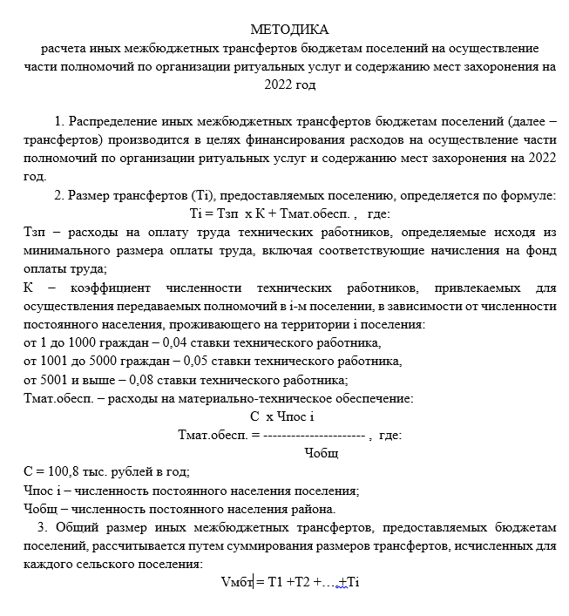
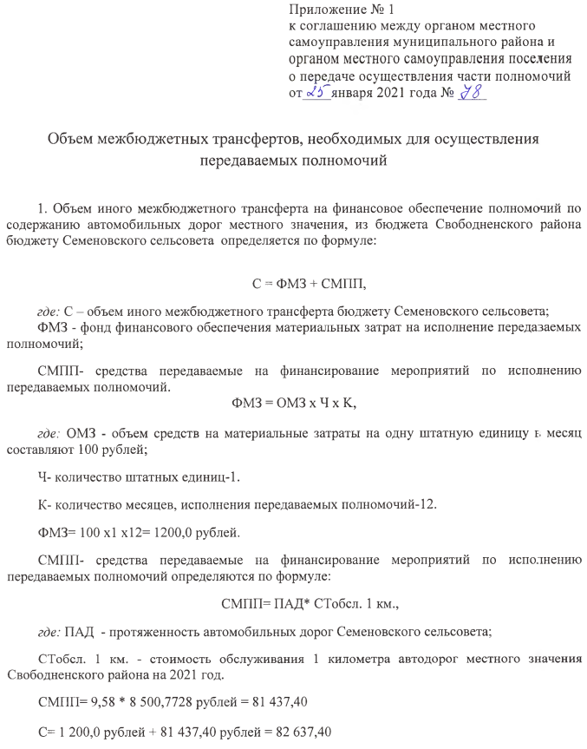
Примеры определения размера межбюджетных трансфертов
Алтайский край 2022 год
Амурская область 2022 год

Slide 7
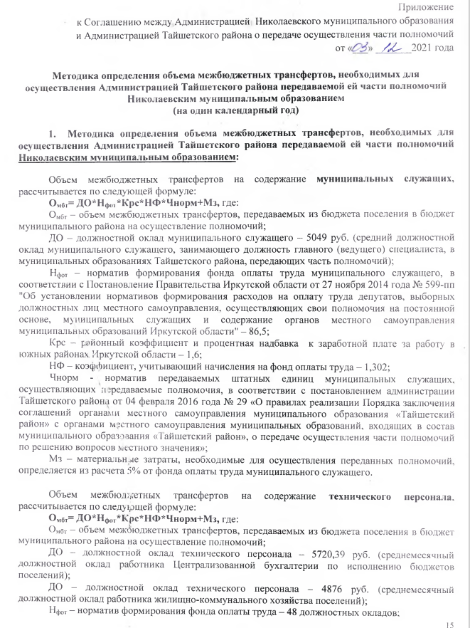
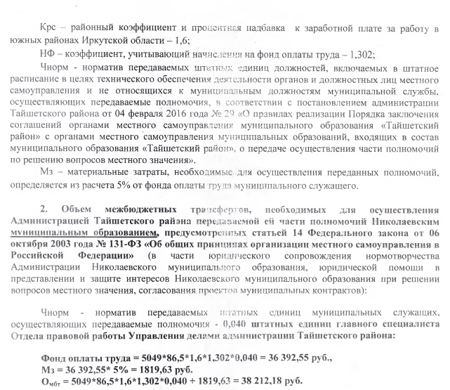
Примеры определения размера межбюджетных трансфертов
Иркутская область 2021 год

Slide 8
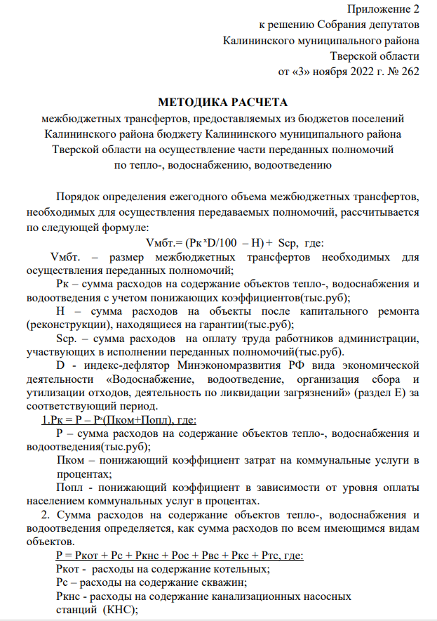
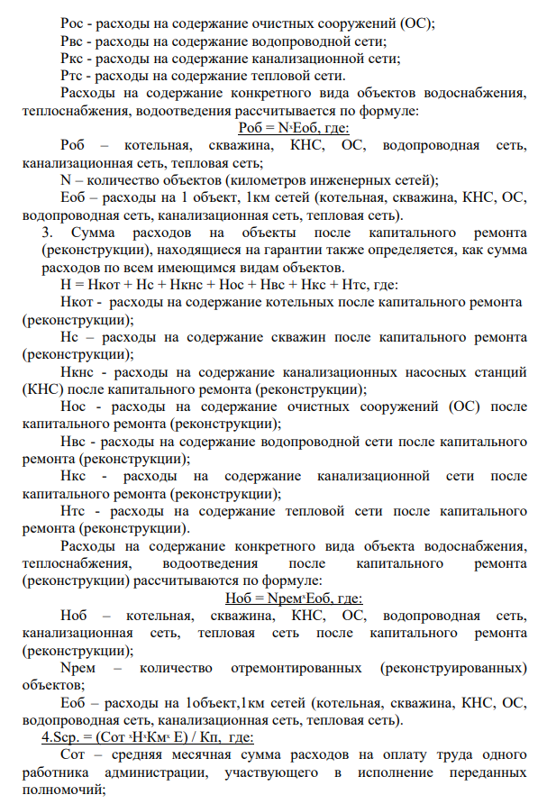

Примеры определения размера межбюджетных трансфертов
Тверская область 2021 год

Slide 9
«Соглашения,
заключаемые между органами местного
самоуправления, вступают в силу после их официального обнародования»
(ч.2 ст. 47 ФЗ №131)
Анализ судебной практики
Решения представительных органов МО об утверждении соглашений о передаче осуществления части полномочий по решению вопросов местного значения рассматриваются судами общей юрисдикции в качестве нормативных правовых актов.
СМОТРЕТЬ ПОДРОБНЕЕ:
Апелляционное определение Судебной коллегии по административным делам Верховного Суда Российской Федерации от 12.04.2017 N 51-АПГ17-3.
Соглашения, заключаемые между органами местного самоуправления муниципальных образований о передаче осуществления части полномочий по решению вопросов местного значения
носят нормативный характер.

Slide 10


«…соглашения должны…предусматривать финансовые санкции за неисполнение соглашений.»
часть 4 статьи 15 Федерального закона № 131-ФЗ
ОСНОВАНИЯ ОТВЕТСТВЕННОСТИ:
неперечисление или несвоевременное перечисление бюджетных средств;
наличие ущерба;
невыполнение или ненадлежащее исполнение органами местного самоуправления переданных полномочий по решению вопросов местного значения.
МЕХАНИЗМЫ ОТВЕТСТВЕННОСТИ:
бланкетные нормы, неопределенно отсылающие к действующему законодательству
бланкетные нормы, отсылающие к бюджетному законодательству
финансовые санкции, основанные на разных мерах гражданско-правовой ответственности (штраф, пеня, неустойка)
ответственность в той мере, в какой эти полномочия обеспечены межбюджетными трансфертами.

Slide 11

Мнение экспертов
«Финансовые санкции» – применительно к соглашениям
о передаче части полномочий
в рамках уголовно-правовой ответственности
Финансовые санкции-
денежные взыскания
НЕТ
Находятся вне сферы муниципально-правового регулирования
в рамках административно-правовой ответственности
в рамках гражданско-правовой ответственности
НЕТ
Соглашения носят публично-правовой, а не гражданско-правовой характер
в рамках финансовой ответственности
ДА
Выражается в воспроизведении положений бюджетного законодательства о бюджетных нарушениях и мерах принуждения, применяемых за их совершение (гл.30 БК РФ),

Slide 12


Кто обязан исполнить судебное решение, которое вынесено в отношении
органа местного самоуправления, если после его вступления в силу
заключено соглашение о передачи части полномочий в ведение другого
органа местного самоуправления?
Применяется общее правило о правопреемстве органов публичной власти, в том числе в различных случаях изменения в распределении полномочий между ними. Если отдельное полномочие либо часть полномочий передается от одних органов местного самоуправления другим, первые не вправе с этого момента совершать каких-либо действий по реализации этого полномочия. Все обязательства, в том числе возникшие до момента перераспределения полномочий, переходят к правопреемнику. Суды полагают, что в случае передачи функций прежнего органа власти и его полномочий другому органу власти должно происходить и процессуальное правопреемство, которое возможно на любой стадии судебного процесса, включая исполнительное производство.
Судебная практика: Определения Верховного Суда Российской Федерации от 11 декабря 2015 г. № 305-КГ15-16046 по делу № А41-62181/2014, от 28 марта 2016 г. № 305-КГ16-1309 по делу № А41-52901/2014.

Slide 13
Необходимо ли при передачи отдельных полномочий, передавать
в собственность имущество, необходимое для их исполнения.
По этому вопросу есть достаточно подробная обоснованная позиция Комитета Госдумы Р.Ф., в соответствии с которой передача полномочий одним органом местного самоуправления другому не меняет принадлежности данных полномочий передавшему органу, поскольку согласно закона передается лишь осуществление данного полномочия на определенный срок. В таких условиях должна быть обеспечена возвратность имущества, необходимого для осуществления передаваемых полномочий, органу местного самоуправления, передавшему эти полномочия. В случае передачи вслед за передачей полномочий имущества в собственность другого муниципального образования такую возвратность обеспечить невозможно, поскольку новый собственник вправе распорядиться данным имуществом по своему усмотрению, вплоть до отчуждения. В связи с этим, наиболее приемлемой формой перераспределения имущества, необходимого для исполнения передаваемых полномочий, является передача имущества в безвозмездное пользование.
Официальный сайт Комитета Госдумы по ФУиВМС www.komitet4.km.duma.gov.ru

